Slide 1
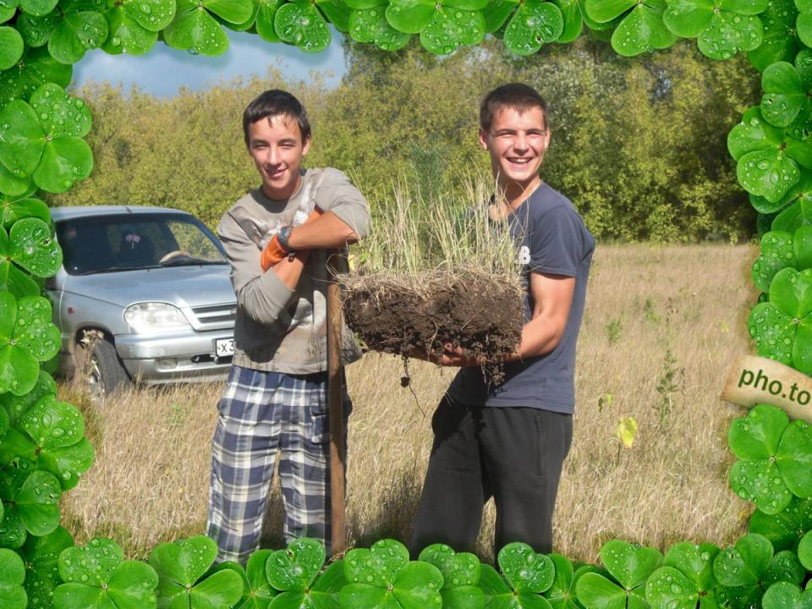
Муниципальное бюджетное образовательное учреждение
МБОУ Советская СШ
http://gazetaznamya.ru/obshestvo/shkolnyy-subbotnik-chtoby-byl-krasivyy-park-26-09-2014.html
Проект'' Озеленение центра поселка''

Slide 2
ПАСПОРТ
социального проекта
Наименование проекта
"Озеленение центра поселка"
Автор (руководитель) проекта
Ломаченко Ирина Алексеевна
Исполнители проекта
Учащиеся 9 класса, родители учащихся
Цель проекта
Озеленение центра поселка Советский
Задачи проекта
- выбор команды проекта
- обучение команды правилам посадке сосен
- расширение знаний о пересадке сосновых саженцев
- продумывание плана озеленения
- посадка и полив сосен
- круглый стол с командой - подведение итогов проекта
- дальнейший уход за посаженными соснами

Slide 3
Сроки реализации проекта
2014 - 2015 год
Основные мероприятия проекта
- создание команды проекта
- обучение команды правилам посадке сосен
- составление плана озеленения
- подготовка почвы, сбор саженцев сосен, сбор инструментов для посадки и полива сосен
- проведение с командой круглого стола
- уход за посаженными соснами

Slide 4
Итоги реализации проекта
Повышение экологической культуры школьников, организация занятости и досуга молодёжи в благоустройстве центра поселка. Обучающиеся школы будут заняты в общественно полезной деятельности, приобретут и будут развивать необходимые трудовые навыки. В результате чего у жителей поселка будет дополнительное место проведения досуга, оздоровления и рекреации.
Фотографии из альбома’’Посадка сосен’’
можно посмотреть на главной странице
сайта в разделе’’Фотоальбомы’’.

